Slide 1
От кареты до ракеты
Виды транспорта
Шабулдова Наталья Николаевна

Slide 2
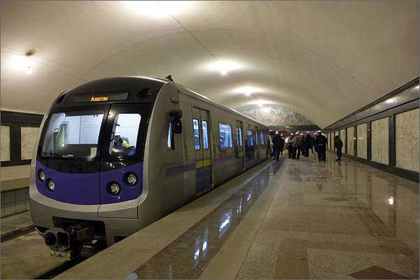
Я в любое время года
И в любую непогоду
Очень быстро в час любой
Провезу вас под землей.
Метро

Slide 3
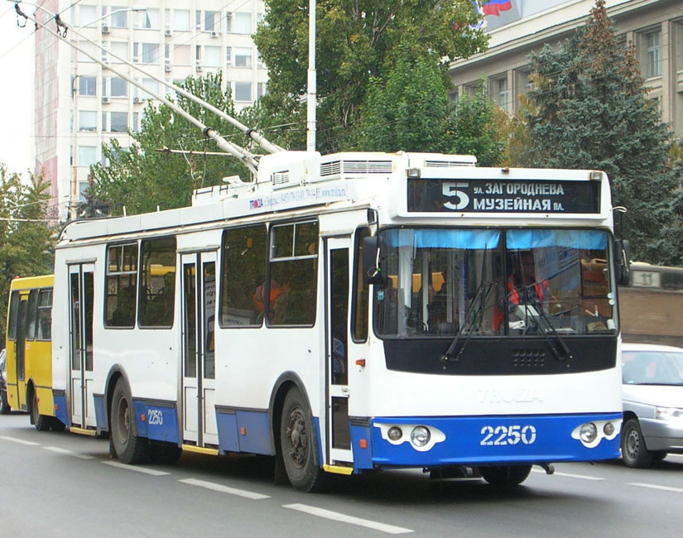
Удивительный вагон!
Посудите сами:
Рельсы в воздухе, а он
Держит их руками.
Троллейбус

Slide 4
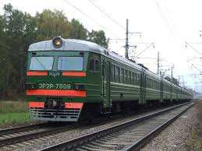
Мимо рощи, мимо яра
Мчит без дыма,
Мчит без пара
Паровозова сестричка.
Кто такая?
Электричка

Slide 5
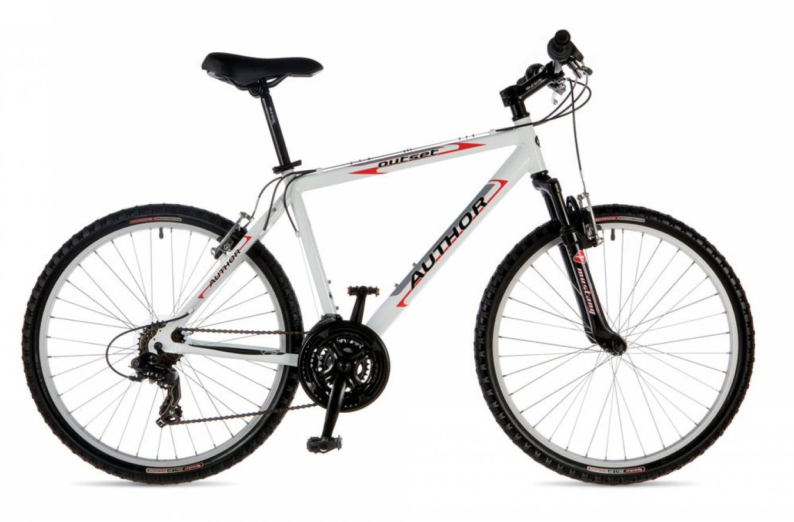
Этот конь не ест овса,
Вместо ног — два колеса.
Сядь верхом и мчись на нём,
Только лучше правь рулём.
Велосипед

Slide 6
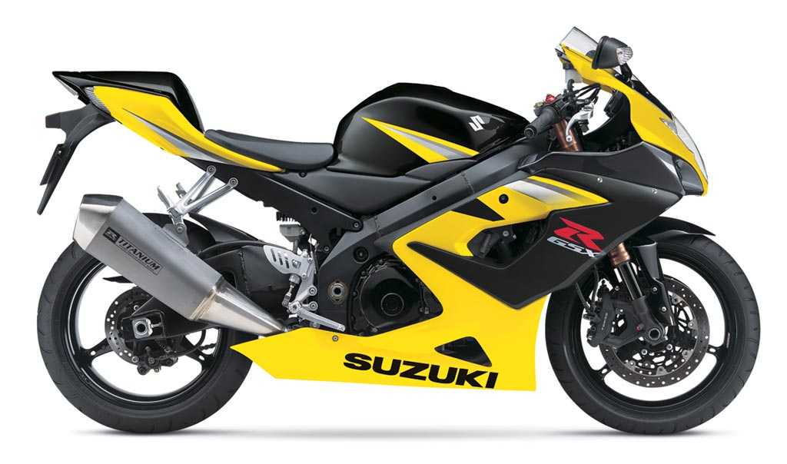
Несется и стреляет,
Ворчит скороговоркой.
Трамваю не угнаться
За этой тараторкой.
Мотоцикл

Slide 7
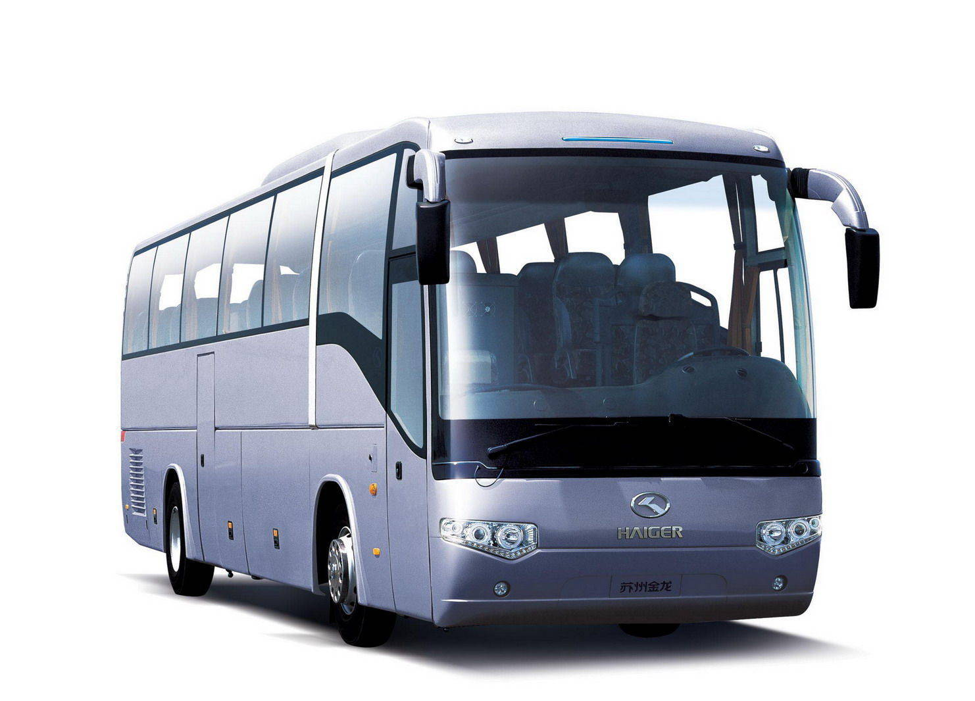
Чудесный длинный дом,
Пассажиров много в нем.
Носит обувь из резины
И питается бензином..
Автобус

Slide 8
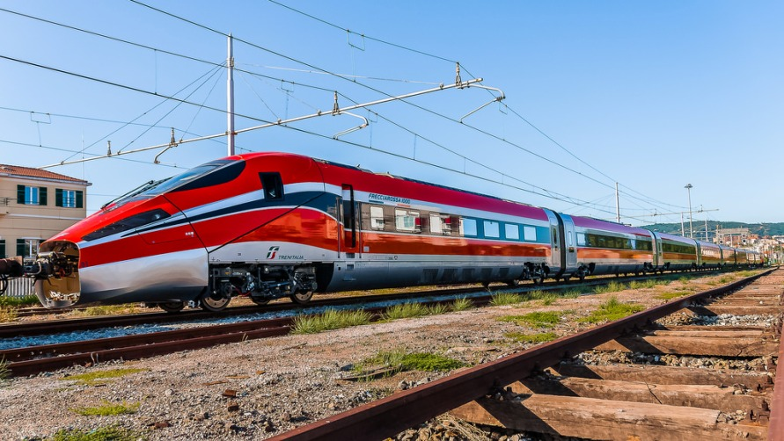
Что ж, дружочек, отгадай,
Только это не трамвай.
Вдаль по рельсам быстро мчится
Из избушек вереница.
Поезд

Slide 9
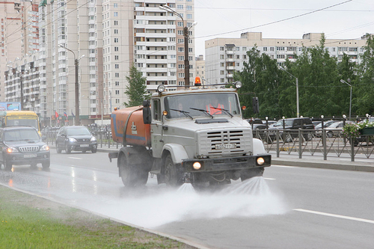
Бывают ли у дождика
Четыре колеса?
Скажи, как называются
Такие чудеса?
Поливальная машина

Slide 10
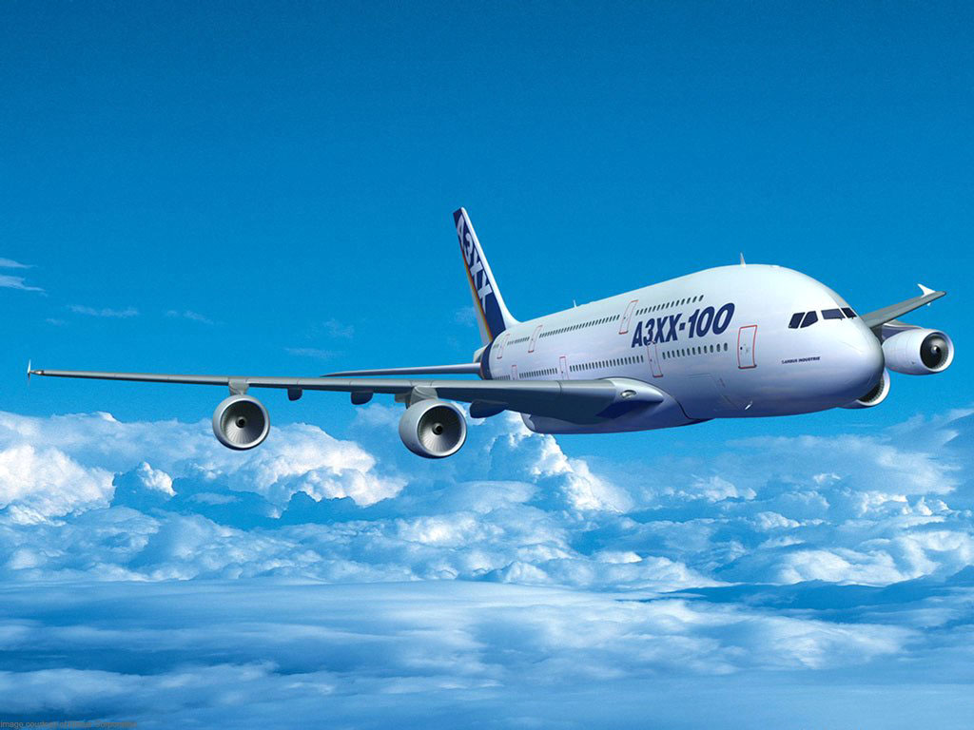
Вот стальная птица,
В небеса стремится,
А ведёт её пилот.
Что за птица?
Самолёт

Slide 11
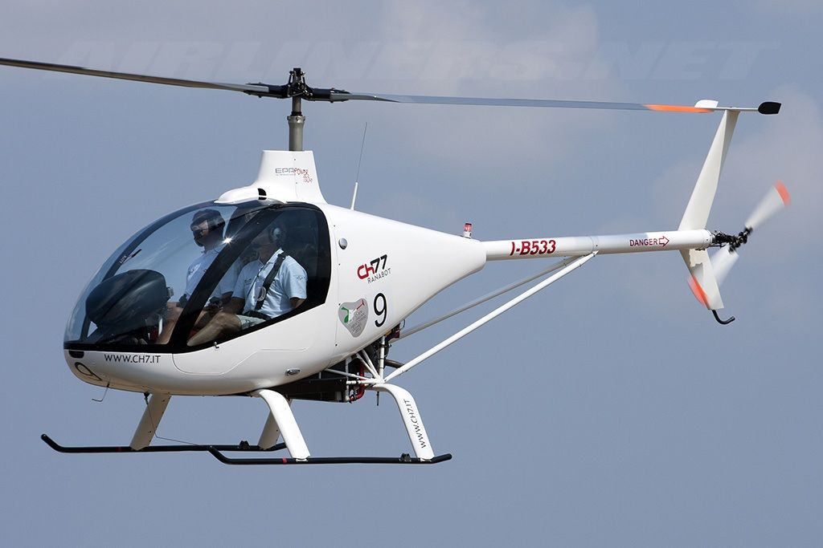
Без разгона ввысь взлетает,
Стрекозу напоминает,
Отправляется в полет быстроходный...
Вертолет

Slide 12
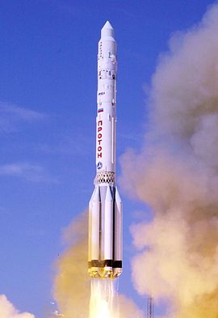
Ни пера, ни крыла, а быстрее орла,
Только выпустит хвост -
Понесется до звезд.
Ракета

Slide 13
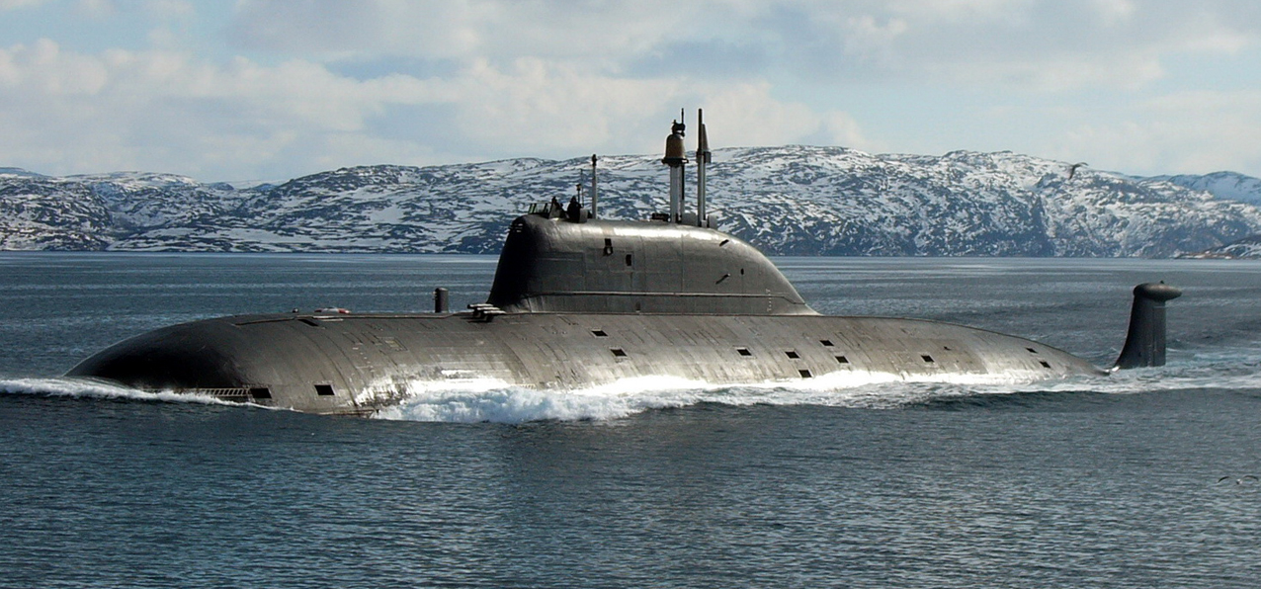
Под водою дом плывет,
Смелый в нем народ живет.
Даже под полярным льдом
Может плавать этот дом.
Подводная лодка

Slide 14
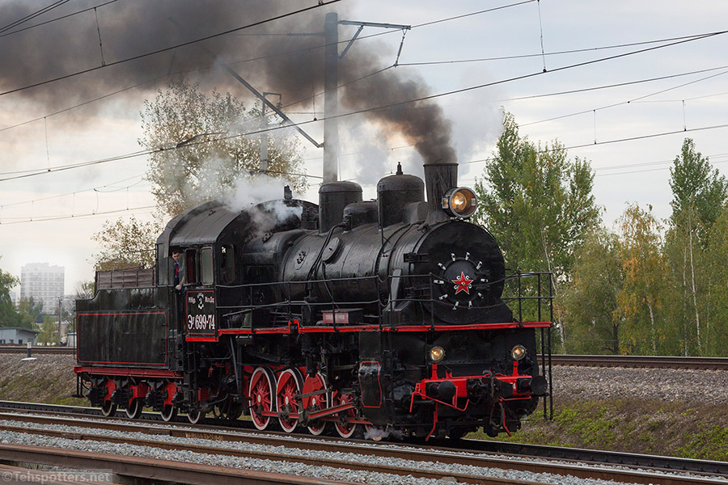
Кто на бегу, пары клубя,
Пускает дым трубой,
Несет вперед и сам себя,
Да и меня с тобой?
Паровоз

Slide 15

Ездит быстро - не летает,
Счётчик денежки считает.
Всех кто просит:
-Довези!-
Довезёт всегда…
Такси

Slide 16
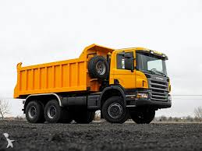
Я мчу по ниточкам дорог.
В делах во многих всем помог.
Я грузы разные вожу
И своим делом дорожу.
Грузовик

Slide 17
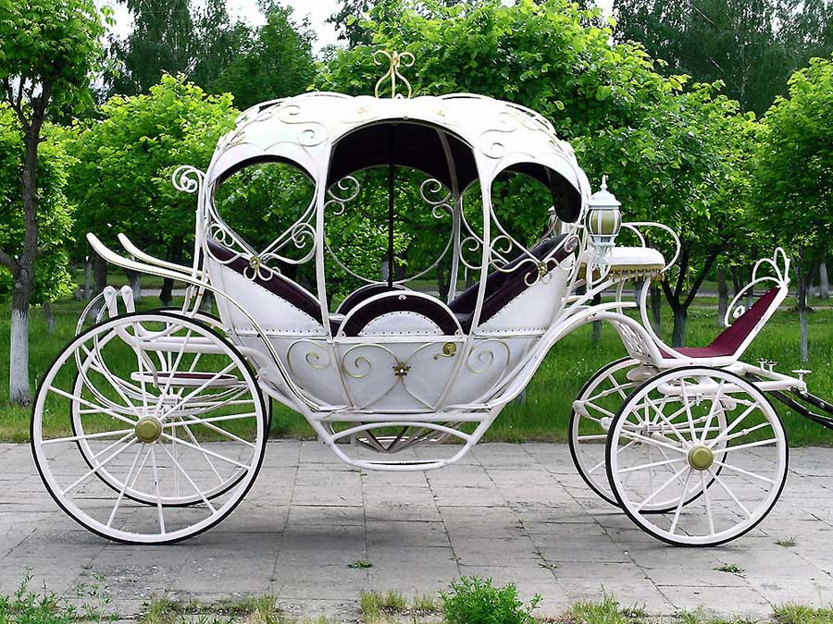
Повозка та, в которой встарь
Везде и всюду ездил царь,
Украшена и разодета,
Блестит и светится …
Карета

